Slide 1




PHÒNG GD& ĐT QUẬN LONG BIÊN
TRƯỜNG MẦM NON ÁNH SAO
GV: Hoàng Trúc Quỳnh Anh
Lớp: 5-6 Tuổi
Hoạt động học: Khám phá khoa học
Một số loại quả

Slide 2


* Hoạt động 1: Ổn định, gây hứng thú
Kể chuyện cho trẻ nghe

Slide 3
* Hoạt động 2: Khám phá một số loại quả

Slide 4
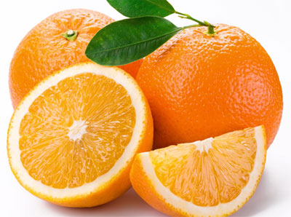
Khám phá quả Cam

Slide 5
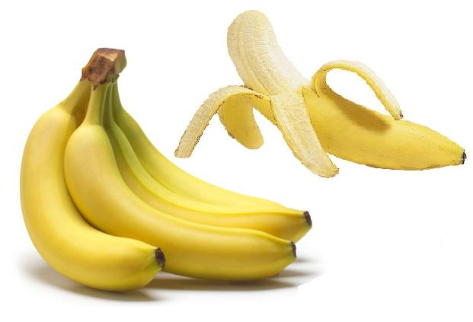
Khám phá quả Chuối

Slide 6
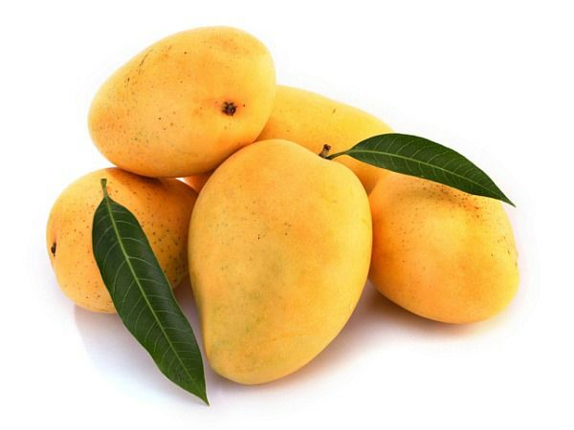
Khám phá quả Xoài

Slide 7
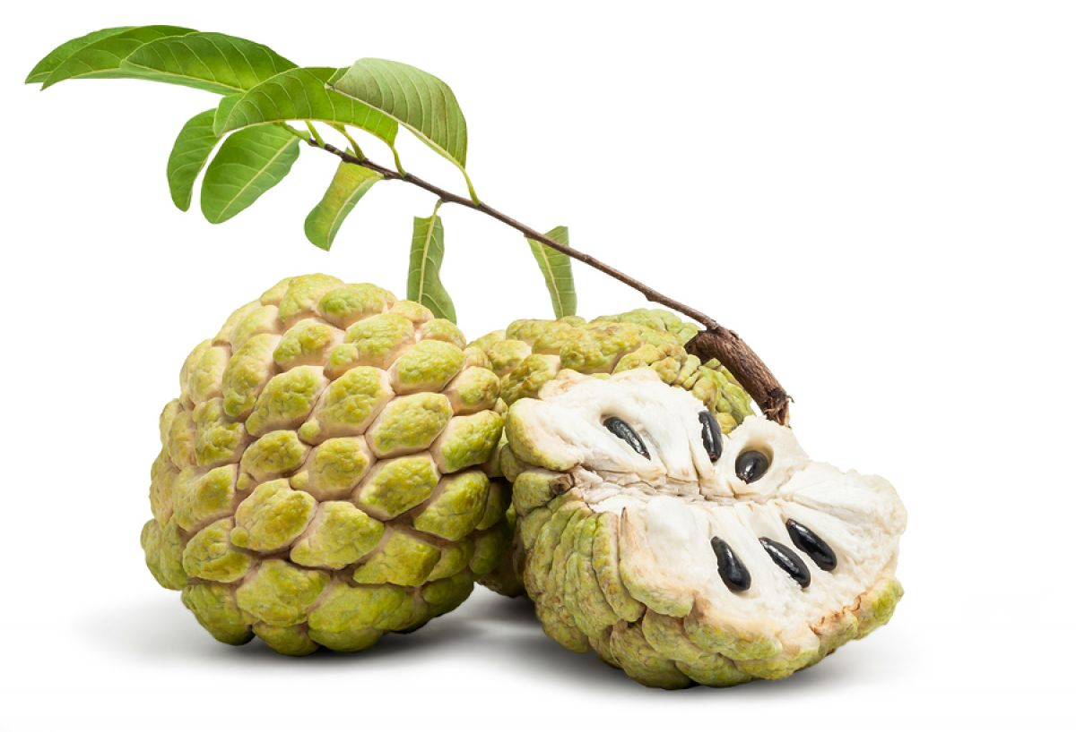
Khám phá quả Na

Slide 8


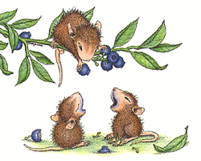

Trò chơi: “Quả gì biến mất”

Slide 9
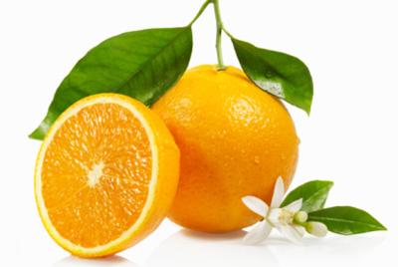
* Hoạt động 3: So sánh
Quả Cam và quả Xoài

Slide 10
* Hoạt động 3: So sánh
Quả Na và quả Chuối

Slide 11



Trò chơi: “Hái quả”

Slide 12
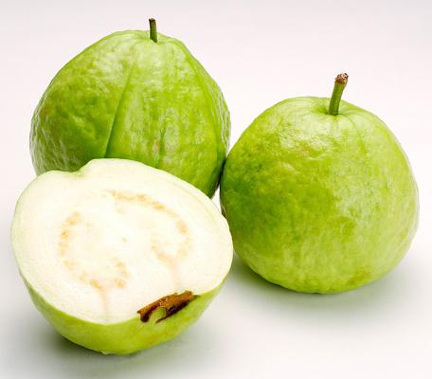
* Mở rộng:
Quả Ổi

Slide 13
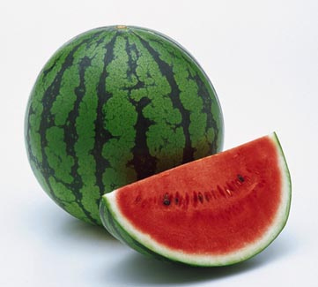
Quả Dưa hấu

Slide 14
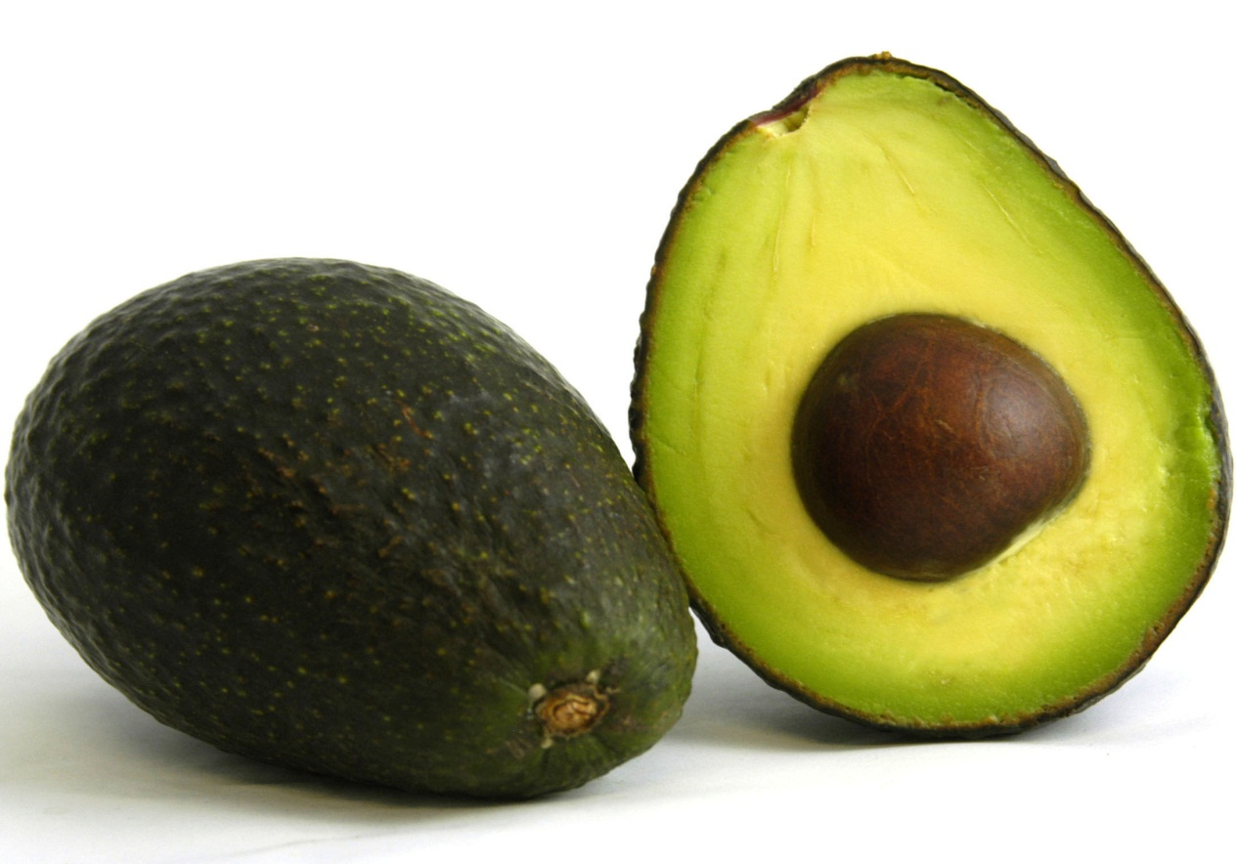
Quả Bơ

Slide 15
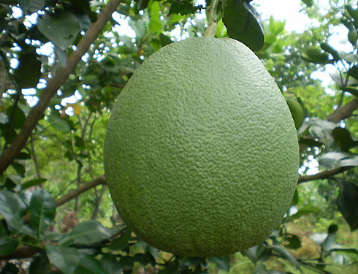
Quả Bưởi

Slide 16
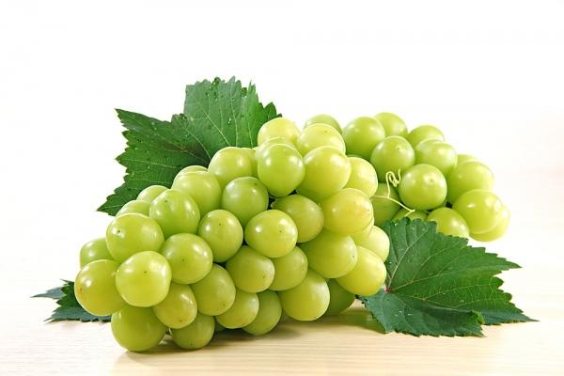
Quả Nho

Slide 17
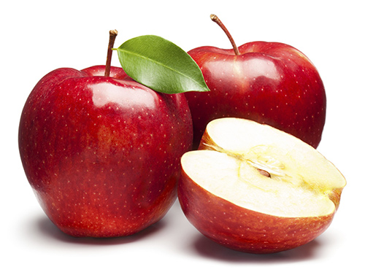
Quả Táo

Slide 18
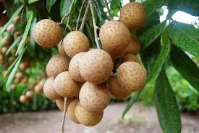
Quả Nhãn

Slide 19
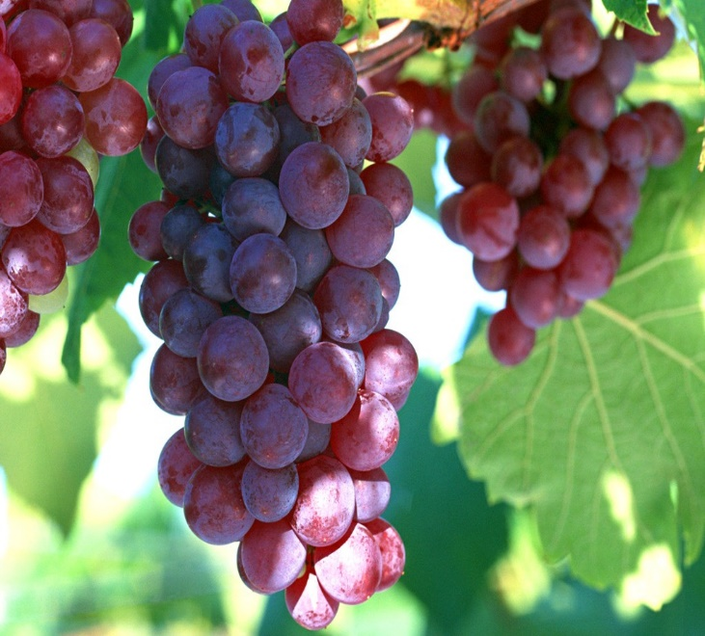
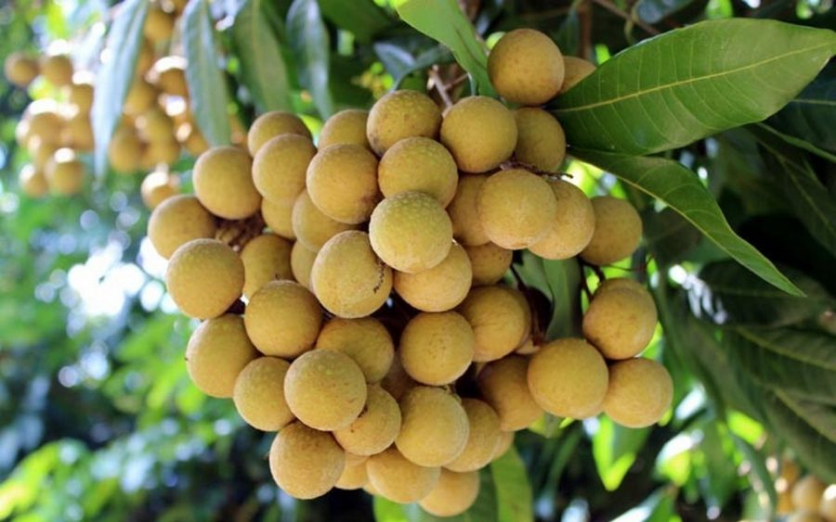


Slide 20

Hoạt động 4: Luyện tập

Slide 21


Trò chơi 1: «Thi xem ai nhanh»

Slide 22

* Trò chơi 2: Tìm quả cho cây

Slide 23



* Trò chơi 3: “Bày mâm ngủ quả”

Slide 24
* Hoạt động 5: Kết thúc

Slide 25

Bài học đến đây là hết rồi!
XIN CHÀO HẸN GẶP LẠI CÁC CON VÀO BUỔI HỌC SAU!

